Slide 1
Sistemas Operacionais
Prof. Dr. Linder Cândido da Silva
2021

Slide 2
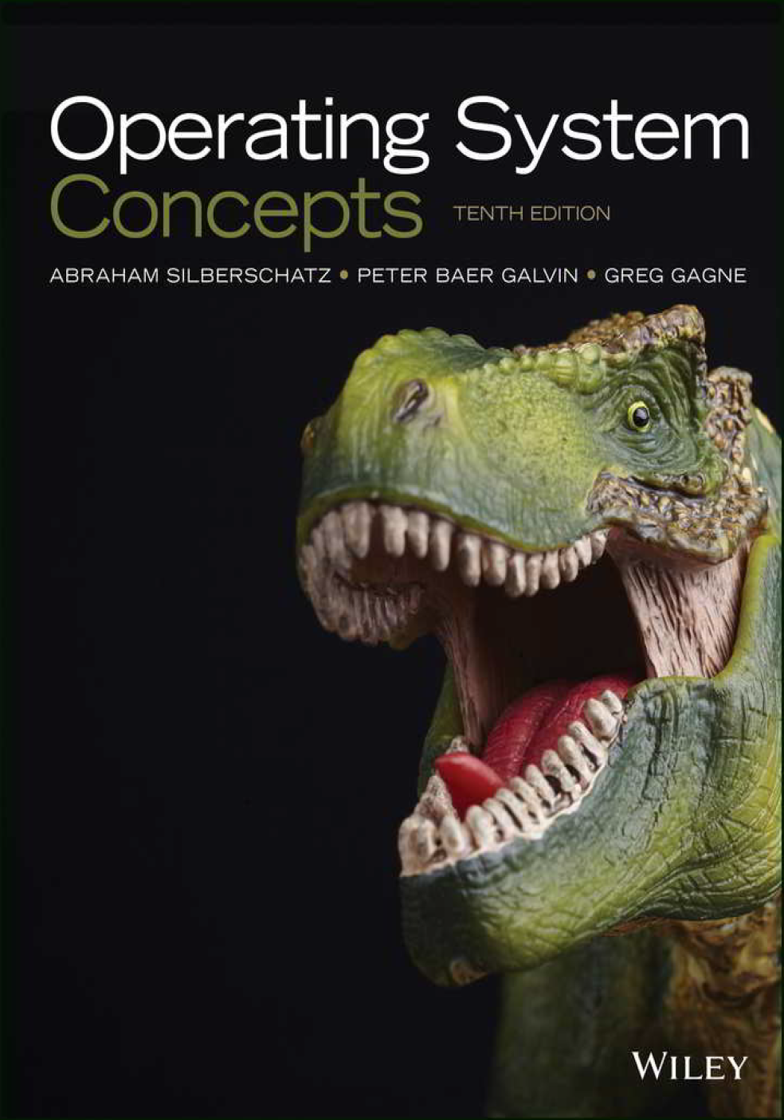
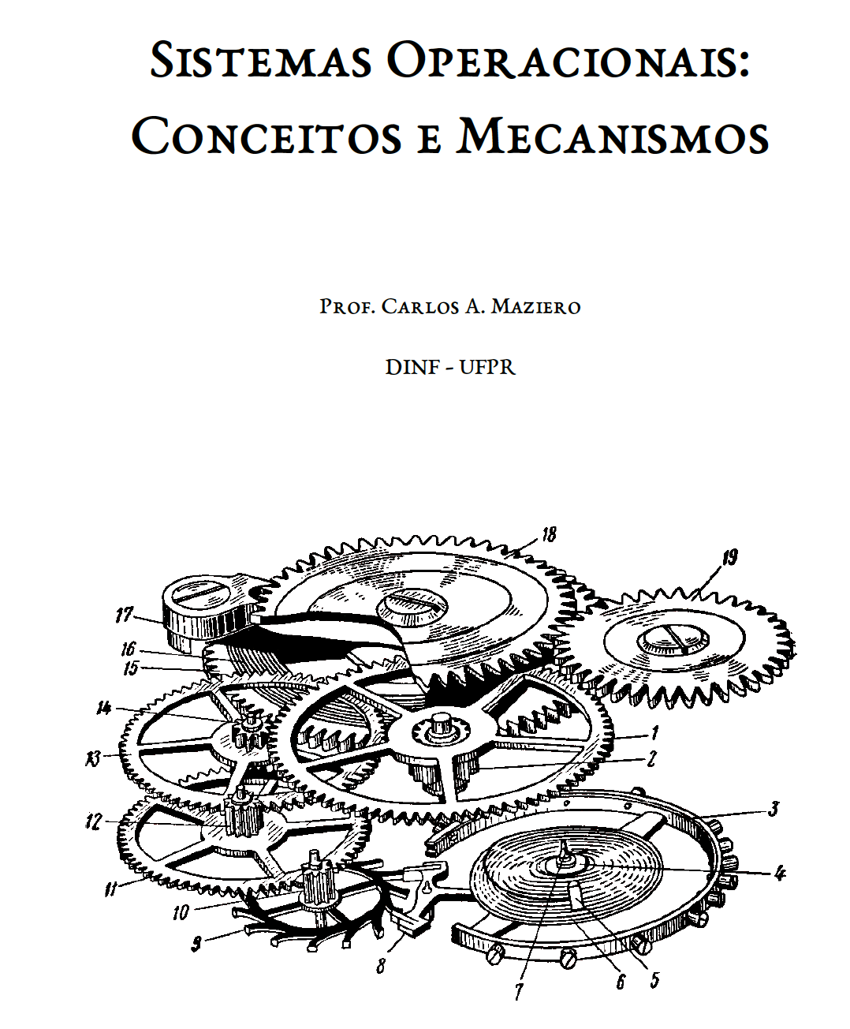
Livro texto

Slide 3
Avaliação
Os alunos serão avaliados por meio provas e trabalhos práticos individuais ou em grupo.
As provas serão aplicadas via sistema AVA em datas e horários pré-agendados.
Os trabalhos devem ser entregues pelo sistema AVA e apresentados (quando solicitado) via google meet em datas e horários pré-agendados.
A nota final será computada de acordo com a média aritmética de duas avaliações parciais: (A1 + A2)/2. Para cada avaliação parcial serão aplicados uma prova e zero ou mais trabalhos. A prova contabilizará 70% da avaliação parcial e os trabalhos contabilizarão os outros 30%. Caso não seja aplicado nenhum trabalho a avaliação parcial será definida pela nota da prova.

Slide 4
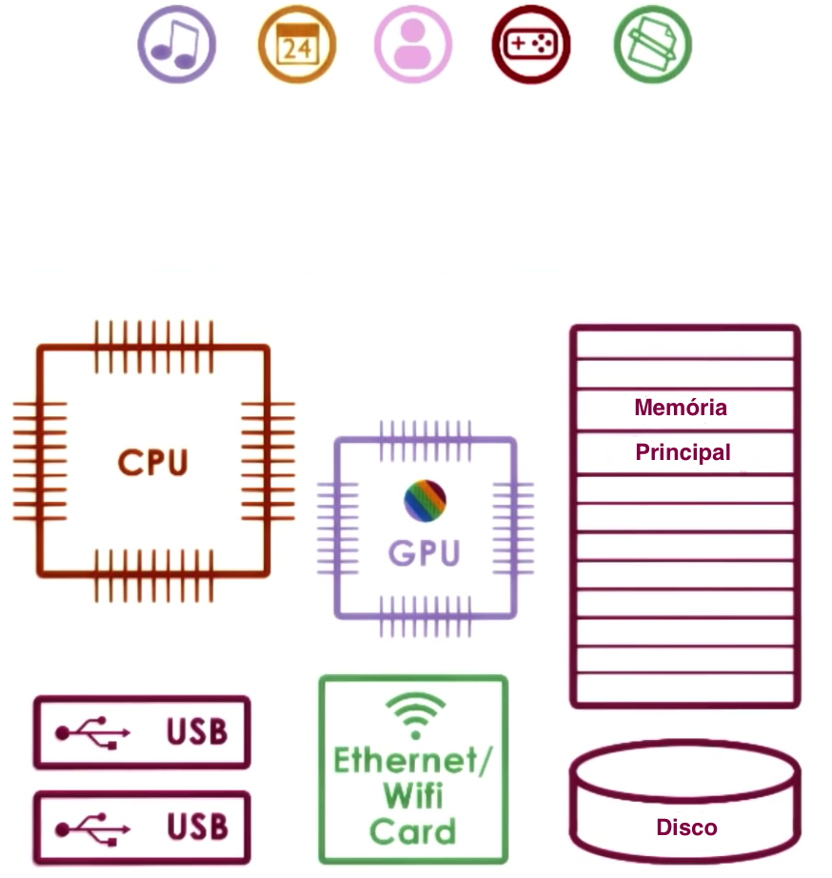

Visão abstrata dos componentes de um sistema de computação
Aplicações
Kernel, software intermediário com privilégios de acesso que gerencia os recursos de hardware
Recursos de hardware usados pelas aplicações

Slide 5
O que um SO faz?
Depende muito dos objetivos específicos, mas em linhas gerais:
Esconde a complexidade do hardware, abstraindo-o por meio de uma interface homogênea e amigável, facilitando o seu uso/programação.
e.g., o SO esconde as especificidades de interação com dispositivos de I/O, tais como a placa de rede e os dispositivos de armazenamento, proporcionando uma abstração baseada no envio e recepção (send() e recv()) de pacotes de dados e na leitura e escrita de arquivos nomeados (read() e write()).
Coordena o uso e a alocação dos recursos de hardware para diferentes aplicações de forma eficiente, justa e segura.
e.g., limita número máximo de arquivos que podem ser abertos por uma aplicação, limita espaço de memória e tempo de CPU alocados para cada aplicação.
Proporciona proteção e isolamento.
e.g., o SO não permite, por exemplo, que uma aplicação acesse diretamente o espaço de memória de outra aplicação, ou acesse seus arquivos sem permissão.

Slide 6
Categorização dos sistemas operacionais

Slide 7
Categorias de Sistemas Operacionais
Batch (em lote): os sistemas operacionais mais antigos trabalhavam “em lotes”, ou seja, todos os programas a serem executados eram colocados em uma fila, com seus dados e demais informações para a execução. O processador recebia os programas e os processava sem interagir com os usuários, o que permitia um alto grau de utilização do sistema. Atualmente, este conceito se aplica a sistemas que processam tarefas sem interação direta com os usuários, como os sistemas de processamento de transações bancárias. Exemplos clássicos desses sistemas incluem o IBM OS/360 e o VAX/VMS, entre outros.
De rede: um sistema operacional de rede deve possuir suporte à operação em rede, ou seja, a capacidade de oferecer às aplicações locais recursos que estejam localizados em outros computadores da rede, como arquivos e impressoras. Ele também deve disponibilizar seus recursos locais aos demais computadores, de forma controlada. A maioria dos sistemas operacionais atuais oferece esse tipo de funcionalidade.

Slide 8
Categorias de Sistemas Operacionais (cont.)
Distribuído: em um sistema operacional distribuído, os recursos de cada computador estão disponíveis a todos na rede, de forma transparente aos usuários. Ao lançar uma aplicação, o usuário interage com sua interface, mas não sabe onde ela está executando ou armazenando seus arquivos: o sistema é quem decide, de forma transparente ao usuário. Sistemas operacionais distribuídos já existem há muito tempo (por exemplo, o Amoeba). Recentemente, os ambientes de computação em nuvem têm implementado esse conceito. Em uma aplicação na nuvem, o usuário interage com a interface da aplicação em um computador ou celular, mas não tem uma visão clara sobre onde seus dados estão sendo processados e armazenados..
Multiusuário: um sistema operacional multiusuário deve dar suporte à identificação do “dono” de cada recurso dentro do sistema (arquivos, processos, áreas de memória, conexões de rede) e impor regras de controle de acesso para impedir acesso não autorizados. Essa funcionalidade é fundamental para a segurança dos sistemas operacionais de rede e distribuídos. Grande parte dos sistemas atuais são multiusuários.

Slide 9
Categorias de Sistemas Operacionais (cont.)
Servidor: um sistema operacional servidor deve permitir a gestão eficiente de grandes quantidades de recursos (disco, memória, processadores), impondo prioridades e limites sobre o uso dos recursos pelos usuários e suas aplicações. Normalmente, um sistema operacional servidor também tem suporte a rede e multiusuários.
Desktop: um sistema operacional “de mesa” é voltado ao atendimento do usuário doméstico e corporativo para a realização de atividades corriqueiras, como edição de textos e gráficos, navegação na Internet e reprodução de mídia. Suas principais características são a interface gráfica, o suporte à interatividade e a operação em rede. Exemplos de sistemas desktop são os vários sistemas Windows (XP, Vista, 7, 10, etc.), MacOS e Linux.
Móvel: um sistema operacional móvel é usado em equipamentos de uso pessoal compactos, como smartphones e tablets. Nesse contexto, as principais prioridades são a gestão eficiente da energia (bateria), a conectividade nos diversos tipos de rede (wifi, GSM, Bluetooth, NFC, etc) e a interação com uma grande variedade de sensores (GPS, giroscópio, luminosidade, tela de toque, leitor de digitais, etc). Android e iOS são bons exemplos desta categoria.

Slide 10
Categorias dos Sistemas Operacionais (cont.)
Embarcado: um sistema operacional é dito embarcado (embutido ou embedded) quando é construído para operar sobre um hardware com poucos recursos de processamento, armazenamento e energia. Aplicações típicas incluem sistemas de automação e controladores automotivos, equipamentos eletrônicos de uso doméstico (leitores de DVD, TVs, fornos de microondas, centrais de alarme, etc.). Muitas vezes um sistema operacional embarcado se apresenta na forma de uma biblioteca a ser ligada ao programa da aplicação durante sua compilação. LynxOS, TinyOS, Contiki e VxWorks são exemplos de sistemas operacionais embarcados.
Tempo real: neste caso, a característica essencial é ter um comportamento temporal previsível para o melhor e o pior caso de uma operação. A estrutura interna de um sistema operacional de tempo real deve ser construída de forma a minimizar esperas e latências imprevisíveis, como tempos de acesso a disco e sincronizações excessivas. Exemplos de sistemas operacionais de tempo real incluem o QNX, RT-Linux e VxWorks. Existem sistemas de tempo real críticos (hard real-time systems), nos quais a perda de um prazo pelo sistema pode gerar graves consequências humanas, econômicas ou ambientais (e.g., controle de funcionamento de uma turbina de avião ou de um freio ABS). Por outro lado, nos sistemas de tempo-real não-críticos (soft real-time systems), a perda de um prazo é perceptível e degrada o serviço prestado, sem maiores consequências (e.g., softwares de reprodução de mídia).

Slide 11
Organização de um sistema de computação (aspectos relevantes de hardware para entender o SO)

Slide 12
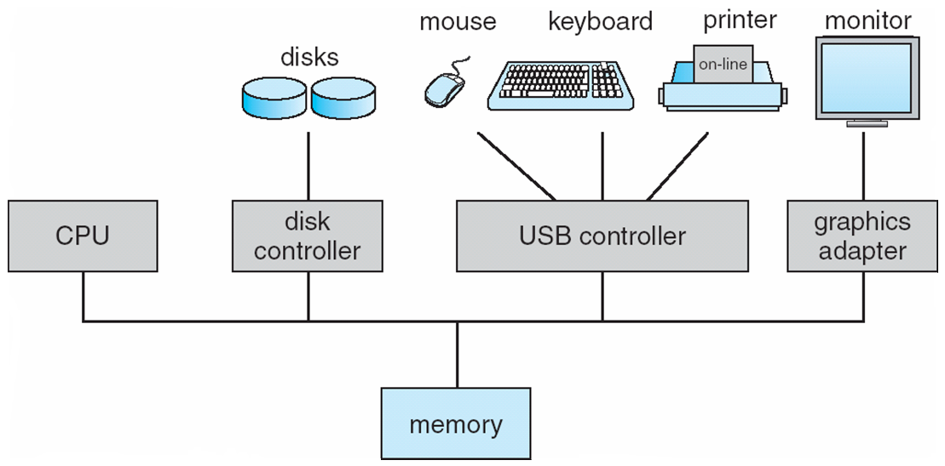
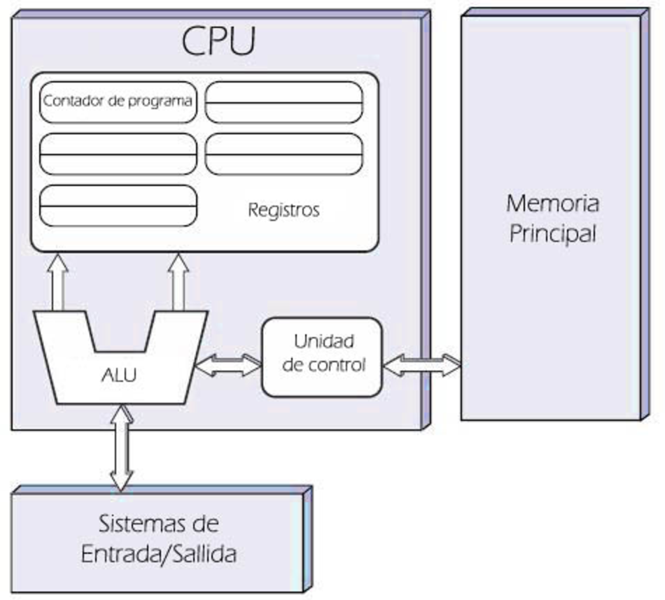
Visão geral
Um sistema de computação é composto de elementos de hardware (CPU e dispositivos de I/O) e software (SO e aplicações).
Todos os programas em execução, inclusive o SO, ficam na memória principal. A CPU os executa buscando-decodificando-executando suas instruções, as quais são endereçadas pelo registrador PC (Program Counter).
As arquiteturas das CPUs variam grandemente. CPUs modernas podem ter vários núcleos execução.

Slide 13
Visão geral
Em sistemas modernos a CPU pode operar com diferentes níveis de privilégios. No nível de privilégio máximo, todas as instruções de máquina podem ser executadas, incluindo as instruções associadas à entrada e saída, controle de dispositivos e acesso a memória. Isso modo de operação é conhecido como modo kernel.
Programas usuário executam em modo usuário, um modo de execução da CPU que impõe limitações sobre as instruções de máquina que o programa pode executar. Sempre que um programa usuário precisa executar instruções privilegiadas, ele precisa passar pelo SO.

Slide 14
Visão geral: níveis de privilégio do processador
O kernel do Sistema Operacional deve ter acesso a todos os recursos de hardware para conseguir realizar suas atividades de gerenciamento e abstração, entretanto aplicações de usuários devem ser preteridas de acesso direto, isto é, o acesso deve ser mediado pelo S.O.
Para permitir diferenciar os privilégios de execução dos diferentes tipos de software, os processadores modernos implementam níveis de privilégio de execução. Esses níveis são controlados por flags especiais em registradores da CPU, que podem ser ajustados em função do tipo de código correntemente em execução.

Slide 15
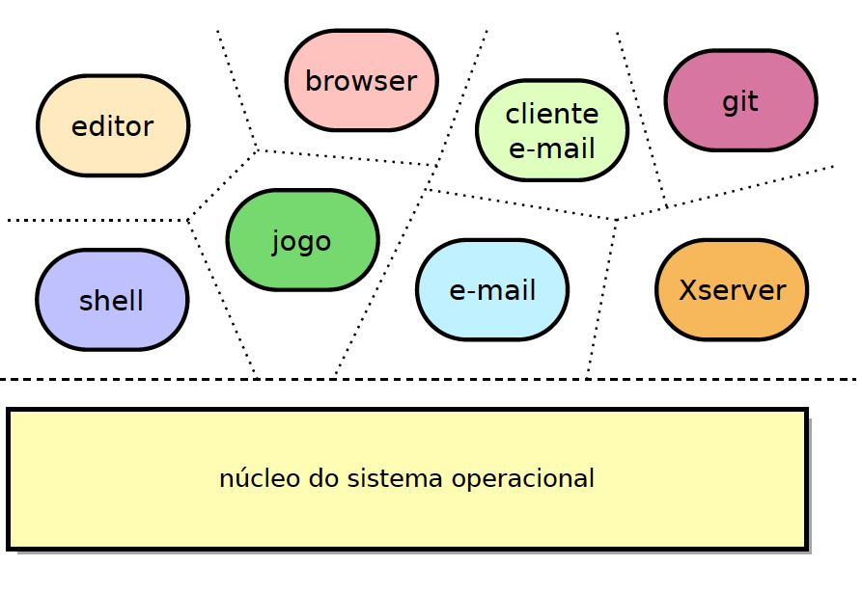
Visão geral: níveis de privilégio do processador (cont.)
Modo usuário
Modo kernel
Somente processos operando em modo kernel (ou modo núcleo) podem alterar os flags do processador que determinam o nível de privilégio.

Slide 16
Níveis de privilégio do processador (cont.)
Como um exemplo, os processadores Intel x86 dispõem de 4 níveis de privilégio (0, 1, 2 e 3, sendo 0 o nível mais privilegiado). Porém, a maioria dos sistemas operacionais construídos para esses processadores usa apenas os níveis extremos (0 para o kernel do SO e 3 para utilitários e aplicações).
Quando um processo do kernel é executado, ele opera com nível de privilégio máximo (modo kernel), isto é, ele pode executar qualquer instrução ISA disponível. Já um processo usuário opera com restrições de modo que muitas das suas atividades são mediadas pelo S.O (e.g., acesso a recursos de hardware).

Slide 17
Visão geral: dispositivos de I/O
Todos dispositivos de entrada e saída (I/O) possuem uma controladora. A controlador possui capacidade de processamento e pode operar em paralelo com a CPU.
A função da controlador é controlar o dispositivo para fazer transferência de dados. Ela possui memória própria (buffers) e, muitas vezes, acesso direto à memória.
A memória é, portanto, compartilhada e a coordenação do acesso feita pela unidade controladora de memória (não indicada na figura).

Slide 18
Visão geral: dispositivos de I/O
Normalmente, os sistemas operacionais têm um driver de dispositivo para cada controlador de dispositivo. Cada driver entende o controlador de dispositivo e fornece ao resto do sistema operacional uma interface de acesso uniforme para o dispositivo.
A CPU e os controladores de dispositivo podem ser executados em paralelo, competindo por ciclos de memória. Para garantir o acesso ordenado à memória compartilhada, um controlador de memória (não ilustrado na figura) sincroniza acesso à memória.

Slide 19
Interrupções e controle de I/O: visão geral
Considere uma operação típica de computação: um programa que executa I/O.
Para começar uma operação de I/O, o driver do dispositivo (parte do SO sendo executado pela CPU) carrega os valores desejados nos registradores apropriados da controladora do dispositivo.
A controladora do dispositivo, por sua vez, examina o conteúdo desses registradores para determinar que ação tomar. Vamos considerar que seja uma operação de leitura (como "ler um caracter do teclado").
A controladora inicia a transferência de dados do dispositivo para seus buffers locais. Assim que a transferência de dados for concluída, o controlador do dispositivo informa o driver de dispositivo que concluiu sua operação.
O driver do dispositivo então dá o controle para outras partes do sistema operacional, possivelmente retornando os dados ou um ponteiro para os dados se a operação foi uma leitura. Para operações de escrita, o driver do dispositivo retorna informações de status como “gravação concluída com sucesso” ou “Dispositivo ocupado”.
Mas, como o controladora do dispositivo informa ao driver do dispositivo que ela terminou sua operação? Isso é feito por meio de uma interrupção.

Slide 20
Interrupções e controle de I/O: visão geral (cont.)
As interrupções são parte fundamental de como os sistemas operacionais e o hardware interagem.
Uma Interrupção é um mecanismo de comunicação assíncrona usado pelas controladoras de dispositivos para “alertar” a CPU sobre a ocorrência de eventos importantes, a fim de que o SO, ou mais precisamente o driver do dispositivo, seja colocado em execução para proceder ao tratamento apropriado. As controladoras podem disparar uma interrupção a qualquer momento, enviando um sinal elétrico para a CPU, geralmente por meio do barramento do sistema.
Quando a CPU é interrompida, ela para o que estava fazendo e imediatamente e transfere a execução para o endereço inicial onde a rotina de serviço para a interrupção está localizada. A rotina de serviço de interrupção é então executada e, após a conclusão, a CPU retoma a computação que foi interrompida.
São exemplos de eventos que geram interrupções: a chegada de um pacote de dados pela rede, o termino de uma operação de leitura/escrita de dados pela controladora de disco e a conclusão de uma impressão, entre outras.

Slide 21
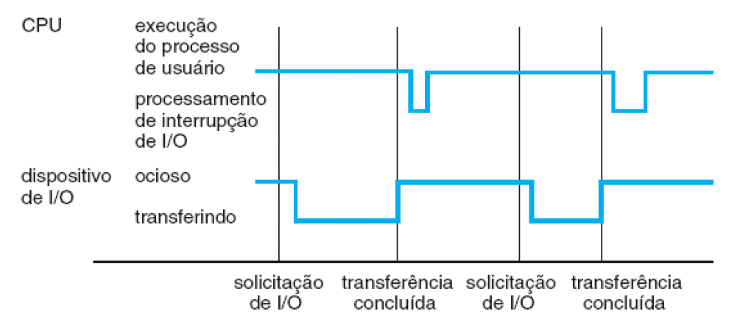
Interrupções e controle de I/O: visão geral (cont.)
Linha do tempo

Slide 22

Interrupções e controle de I/O: exemplo
Inicialmente um processo A está em execução, e a controladora do disco está ociosa. Imagine que, em certo ponto, A faz uma operação de leitura (isso envolve uma chamada ao Sistema Operacional).
CPU
Processo A
Controladora ociosa
Nota de nomenclatura: processo é o termo utilizado para se referir a um programa em execução (conjunto de instruções juntamente com o estado do registradores e etc).

Slide 23
Interrupções e controle de I/O: exemplo (cont.)
Ao solicitar a operação de leitura o processo A será colocado em espera (seu contexto é salvo), e o driver do dispositivo será colado em execução para iniciar a comunicação com a controladora a fim de realizar a operação de leitura.
Em espera
A
CPU
Driver do dispositivo
comandos
Controladora ociosa
Nota de nomenclatura: processo é o termo utilizado para se referir a um programa em execução (conjunto de instruções juntamente com o estado do registradores e etc).

Slide 24
Interrupções e controle de I/O: exemplo (cont.)
Ao finalizar a solicitação de leitura, o driver abre mão do processador cedendo espaço a um outro processo, digamos B.
Em espera
A
Controladora operando a leitura solicitada pelo processo A
CPU
Processo B
Nota de nomenclatura: processo é o termo utilizado para se referir a um programa em execução (conjunto de instruções juntamente com o estado do registradores e etc).

Slide 25
Interrupções e controle de I/O: exemplo (cont.)
Ao terminar o processo de leitura, a controladora gera uma interrupção (um sinal elétrico enviado a um pino especial do processador) via controlador de interrupção.
Em espera
A
Controladora do
disco realizando uma operação de leitura para A
CPU
Processo B
interrupção

Slide 26
Interrupções e controle de I/O: exemplo (cont.)
Como resposta à interrupção, a CPU salva o contexto do processo B e executa o SO novamente (mais especificamente, a parte do driver associada ao tratamento de interrupções).
Em espera
A
B
CPU
Controladora ociosa
SO (Driver)

Slide 27
Interrupções e controle de I/O: exemplo (cont.)
O SO executa a rotina de tratamento da interrupção, indexando vetor de interrupções com o número da interrupção (um vetor de ponteiros para funções).
CPU
SO (driver)
1
Controladora do
Disco ociosa
Vetor de interrupções
Ao terminar a execução da rotina de tratamento da interrupção, o SO devolve o controle da CPU para o processo interrompido (B) que segue como se a interrupção não tivesse acorrido.
2
f( ){
...
...
...
}
Em espera
Rotina de tratamento da interrupção (parte do SO)
A
B

Slide 28
Interrupções e controle de I/O: implementação
Um sistema com interrupção adiciona complexidade ao hardware da CPU, pois no ciclo de busca-decodificação-execução de instruções a linha de interrupção deve ser verificada:
Carrega o PC com o
Endereço da rotina de
interrupções
Busca instrução
Incrementa PC
Salva o contexto
do processo corrente;
incluindo o PC
Executa instrução
Interrupção
pendente?
Modo de operação
da CPU muda
para modo kernel
Não
sim

Slide 29
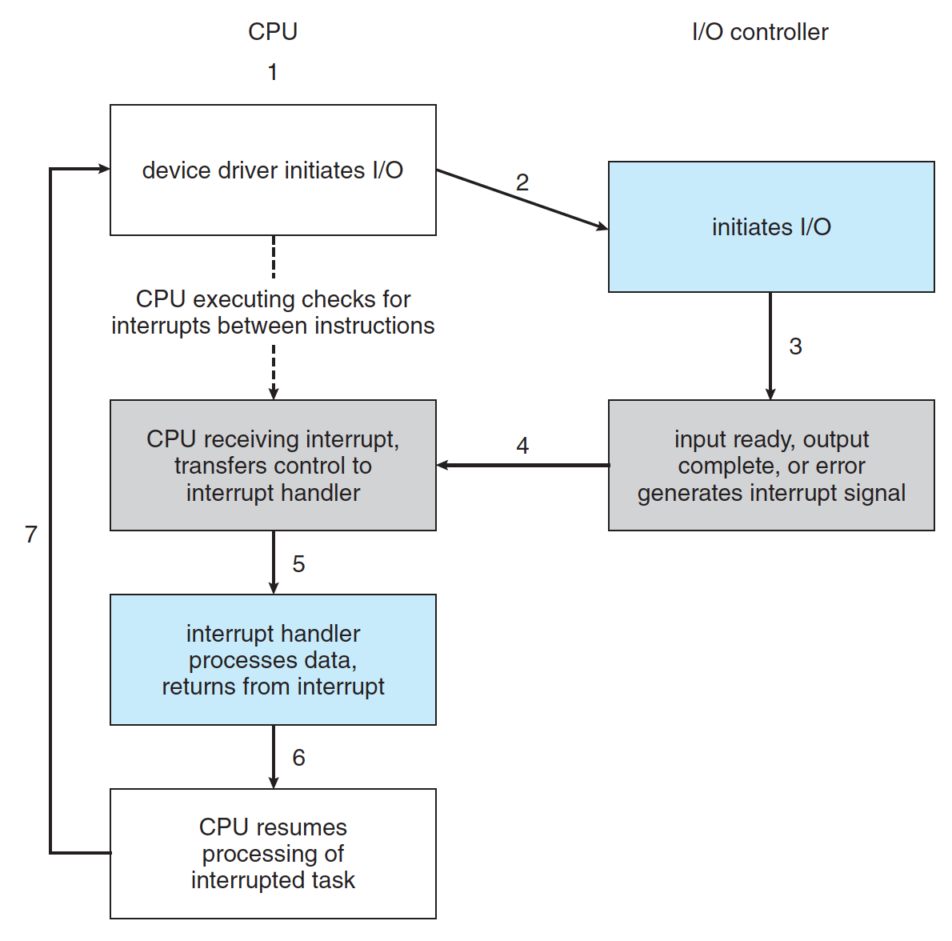
Interrupções e controle de I/O: implementação (cont.)

Slide 30
Interrupções e controle de I/O: conclusão
Em resumo, as interrupções são usadas em todos os sistemas operacionais modernos para lidar com eventos assíncronos (e para outros fins, discutiremos ao longo o texto).
As controladoras de dispositivo e as falhas de hardware geram muitas interrupções.
Para tratar os eventos mais urgentes primeiro, os computadores modernos usam um sistema de interrupção com prioridades.
Uma vez que as interrupções são usadas pesadamente para serviços de processamento sensíveis ao tempo, o tratamento eficiente de interrupções é necessário para um bom desempenho do sistema.

Slide 31
Estrutura de armazenamento: visão geral
A CPU pode carregar instruções apenas da memória principal, portanto, os programas devem primeiro ser carregados na memória principal (RAM) para serem executados. Todas as formas de memória fornecem uma array de bytes e cada byte tem seu próprio endereço. A interação cpu/memória é alcançada por meio de uma sequência de instruções de carregamento (load) ou armazenamento (store) para endereços de específicos memória. A instrução de carregamento move um byte ou palavra da memória principal para um registrador interno da CPU, enquanto a instrução de armazenamento move o conteúdo de um registrador para a memória principal. Além dessas instruções explícitas, a CPU carrega automaticamente as instruções da memória principal para execução a partir do local armazenado no contador do programa (PC).
A memória principal é comumente implementada em uma tecnologia de semicondutor chamada memória dinâmica de acesso aleatório (DRAM). Trata-se de uma memória rápida, porém volátil. Além disso, a memória principal costuma ser pequena para armazenar todos os programas. Por esses motivos, o sistema precisa usar outros tipos de memória para armazenamento em massa persistente.
Com um exemplo pontual, o primeiro programa a ser executado quando o computador é ligado é o bootstrap, que então carrega o sistema operacional. Uma vez que a RAM é volátil, isto é, perde seu conteúdo quando o computador é desligado, não podemos confiar nela para manter o programa de bootstrap. Em vez disso, para este e alguns outros fins, o computador usa memória EEPROM e outras formas de firmware, cujo armazenamento não é volátil.

Slide 32
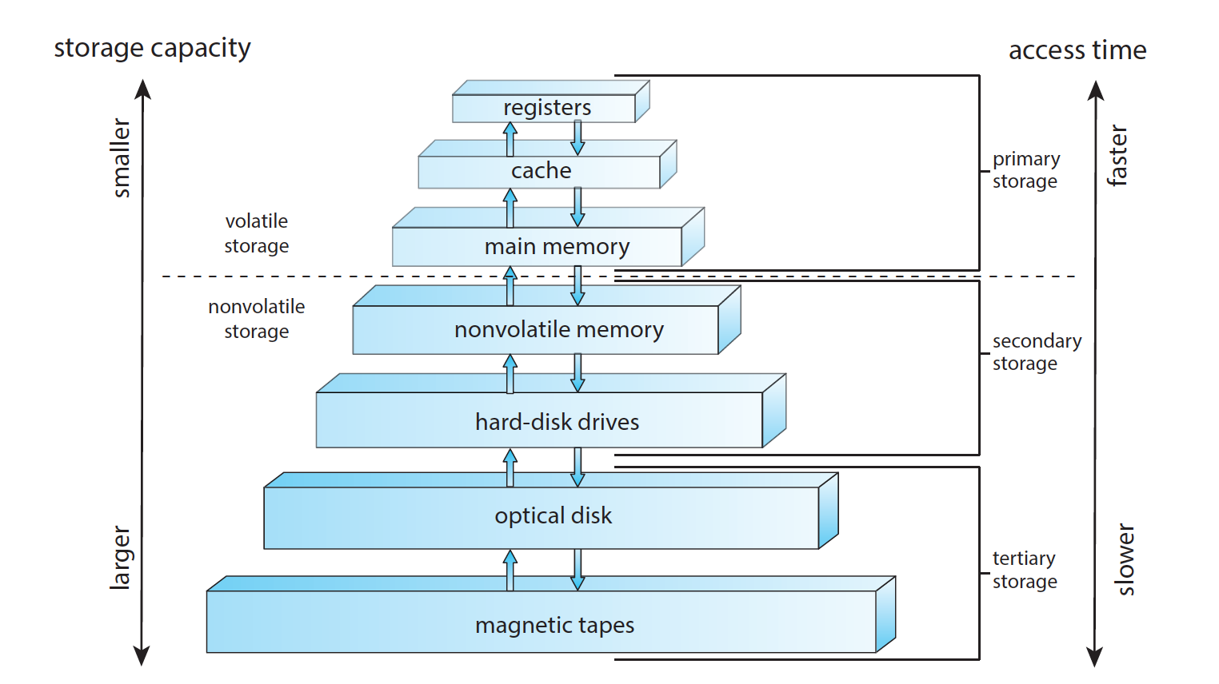
Estrutura de armazenamento: hierarquia

Slide 33
Estrutura de I/O (entrada/saída)
Grande parte de um Sistema Operacional de propósito geral é dedicada a operações de entrada e saída, tanto por conta de sua importância em termos de confiabilidade e performance quanto pela natureza variada dos dispositivos.
Existem basicamente três técnicas de estruturação das operações de I/O.
Pooling (menos usado em sistemas modernos de propósito geral).
Interrupções.
DMA (Direct Memory access).

Slide 34
Estrutura de I/O: pooling
O driver (S.O) inicia a operação com a controladora e fica em looping (obviamente ocupando a CPU) verificando de tempo em tempo se a controladora terminou a operação para transferir os dados entre o buffer da controladora e a memória.
Leitura: read()
A aplicação requisita uma operação de leitura
O driver do dispositivo verifica se o controladora do dispositivo está ociosa; se está ocupado espera até que esteja ocioso.
O driver armazena o comando de entrada (input) e seus parâmetros nos registradores do dispositivo.
O driver repetidamente lê o status da controladora para identificar se a operação está concluída.
O driver copia os dados do buffer de dados da controladora para a área de memória do processo que iniciou a operação.

Slide 35
Estrutura de I/O: pooling
Escrita: write()
A aplicação requisita uma operação de escrita
O driver do dispositivo verifica se o dispositivo está ocioso; se está ocupado espera até que esteja ocioso.
O driver copia dados do espaço de memória do processo usuário para o buffer de dados da controladora
O driver armazena o comando de saída (output) e seus parâmetros nos registradores de comando do dispositivo, consequentemente inicializando o dispositivo.
O driver repetidamente lê o status da controladora para identificar se a operação está concluída.

Slide 36
Estrutura de I/O com interrupções
Com interrupções a CPU, executando o Driver do dispositivo, inicia uma operação com controladora e aguarda a notificação sobre a sua conclusão por meio de uma interrupção.
Assim, a CPU pode se ocupar com outra atividade enquanto a controladora estiver ocupada com a operação solicitada.
Ao receber a interrupção, a cpu para o que está fazendo e transfere o controle ao driver para fazer a movimentação dos dados do buffer da controladora para a memória (leitura), ou vice-versa (escrita).
Entretanto, embora mais eficiente que o pooling, exige mais complexidade de hardware, e não é tão eficiente para operações envolvendo transferências de grandes volumes de dados, pois é gerada uma interrupção a cada byte ou palavra de dados lido/escrito pela controladora.

Slide 37
Estrutura de I/O com DMA
Neste caso, a controladora é equipada com hardware especial capaz de fazer transferências de dados entre buffers da controladora e a memória sem a participação da CPU. O driver apenas solicita a operação e informa a posição de memória onde os dados deveriam ser lidos (no caso de um write) ou gravados (no caso de uma operação de leitura).
A controladora apenas informa sobre o término da transferência por meio de uma única interrupção.
Mais eficiente, e ideal para grandes transferências de dados. Entretanto exige um hardware de controladora mais complexo.

Slide 38
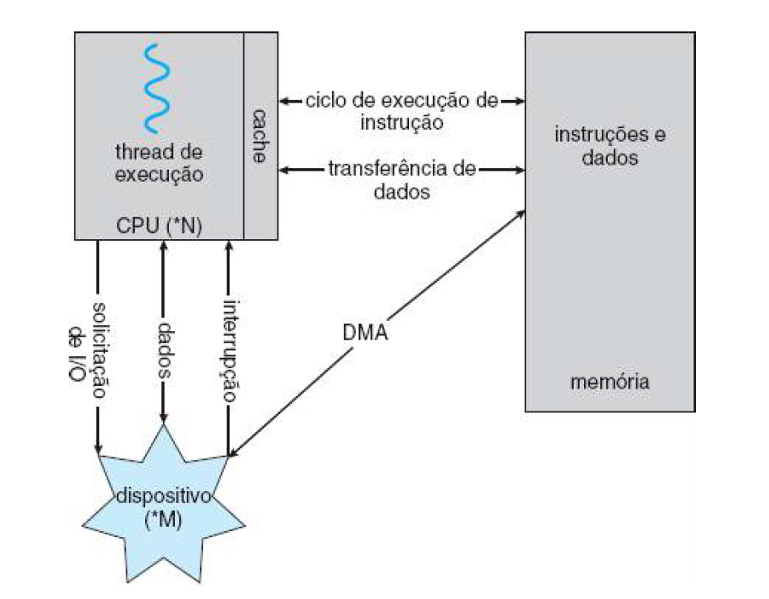
Estrutura de I/O com DMA (cont.)

Slide 39
Inicialização e serviços do Sistema Operacional

Slide 40
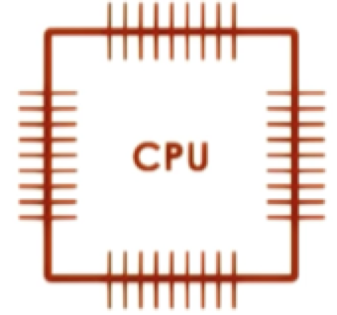

Inicialização do Sistema do Operacional
O programa Bootstrap, armazenado em ROM ou EPROM, é carregado (1) e colocado em execução (2) automaticamente quando o computador é ligado.
O bootstrap Inicializa todos os aspectos do sistema: memória, registradores da CPU, controladoras e etc.
2
1
ROM

Slide 41

Inicialização do Sistema do Operacional (cont)
Em seguida, o programa bootstrap carrega o Kernel do SO (3) e inicializa a sua execução (4).
Quando entra em execução, o SO carrega outros programas de sistema importantes (deamons).
Se não houver nenhum processo do SO em execução, ele aguarda eventos os quais são sinalizados sinalizados por hardware via interrupções ou por aplicações via chamadas de sistema.
4
ROM
3
3

Slide 42
Chamadas de Sistema
Chamadas de Sistema (System Calls) são disparadas por aplicações para solicitar serviços do sistema operacional. Por exemplo, alocação de memória, serviços de comunicação entre processos, I/O, etc.
Em conjunto, as chamadas de sistema definem a interface de comunicação entre as aplicações e o S.O.
Assim como detalhamos a comunicação via interrupções, a seguir detalharemos como as chamadas de sistema são implementadas.

Slide 43
Chamadas de Sistema (cont.)
Chamadas de Sistema são feitas quando uma aplicação precisa do SO para realizar alguma operação.
Como efeito da chamada, a CPU passa a operar em modo kernel e o SO é posto em execução para tratar a chamada de sistema.
Ao completar o serviço solicitado, o SO volta o modo de operação da CPU para modo usuário e coloca em execução a aplicação que fez a chamada de sistema.
Para o processo chamador, o trabalho do SO é transparente.

Slide 44
Chamadas de Sistema (cont.)
As Chamadas de Sistema são acessadas pelos programas de usuário via API (Application Programming Interface) de alto nível, ao invés de uso direto.
Na maioria dos sistemas a API de alto nível é escrita em C.
A execução de uma chamada de sistema é complexa e envolve vários passos:
Código especial para carregar parâmetros acessíveis ao SO,
Mudança do modo de operação da CPU,
Salvamento do contexto do processo que fez a chamada,
Carregamento do SO para tratar a chamada de sistema.
Esse procedimento é chamado de trap. Em processadores x86 a instrução especial que faz o trap e int 0x80. A partir de Pentium IV introduziu-se outras instruções especiais para esse propósito: SYSENTER/SYSEXIT (x86 64 bits).

Slide 45
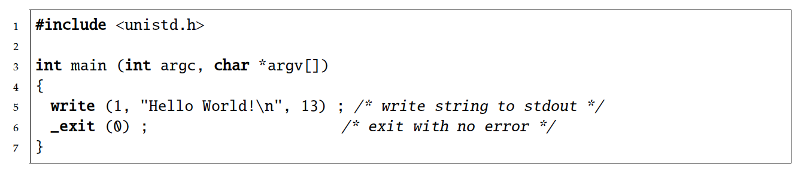
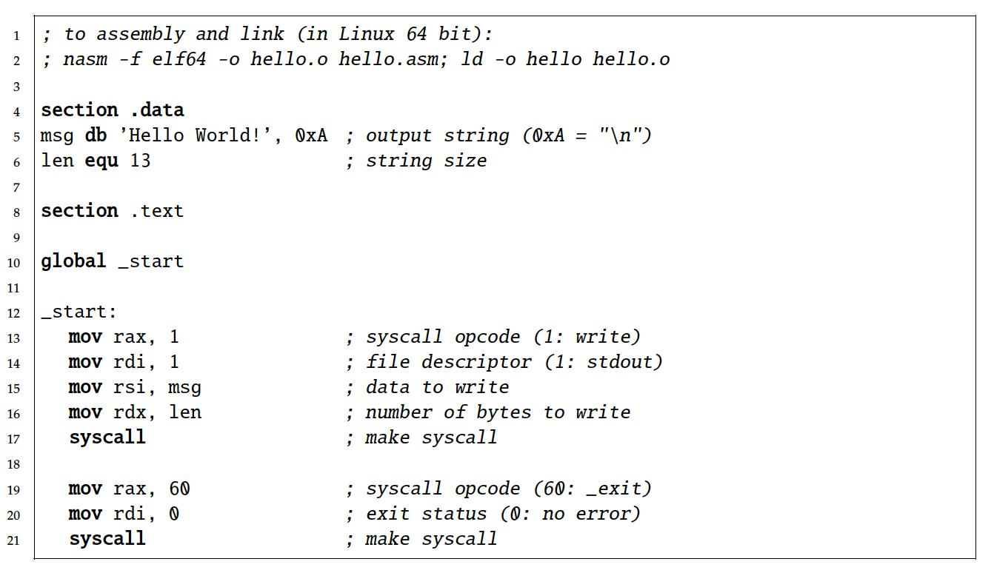
Chamadas de Sistema (cont.)
Exemplo de Chamada de Sistema via API de alto nível
Assembly correspondente a
chamada de sistema

Slide 46
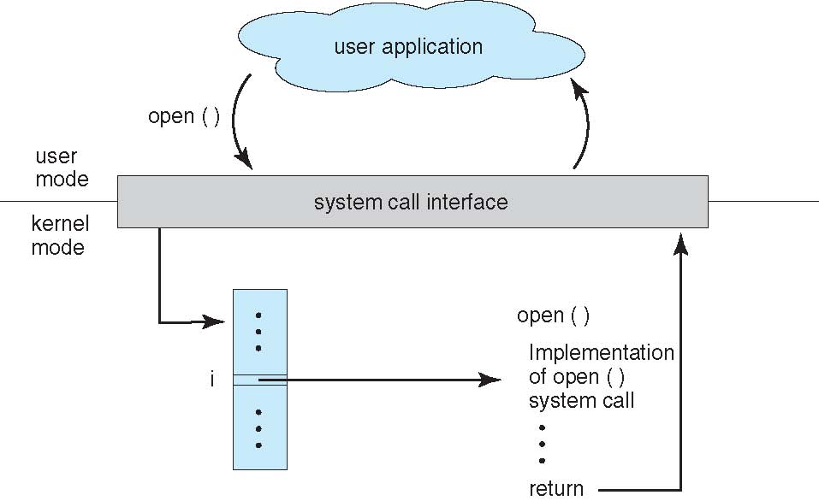
Chamadas de Sistema (cont.)
Aplicações de usuários
Modo usuário
Interface de chamadas de sistema
Modo kernel

Slide 47
Chamadas de Sistema (cont.)
CPU
Executando em modo usuário
Processo A
{ ....
....
open()
....
}
Carrega parâmetros
Carrega número da chamada
Faz o trap (linux plataforma x086: instrução INT 0x80)

Slide 48
Chamadas de Sistema (cont.)
CPU
Executando em modo usuário
Executando em modo kernel
Processo A
{ ....
....
open()
....
}
Como resultado da chamada de sistema:
contexto do processo corrente é salvo.
o modo de operação da CPU muda para o modo kernel
o Sistema Operacional é executado para prestar o serviço solicitado.
SO

Slide 49
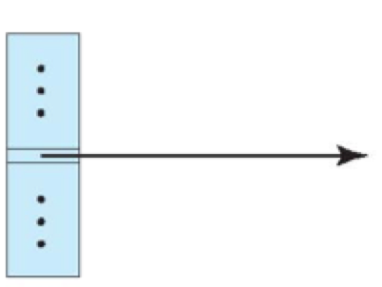
Chamadas de Sistema (cont.)
CPU
Executando em modo kernel
open(){
implementação da
chamada de sistema
...
...
return
}
SO
Como efeito do retorno, o modo de operação da CPU volta para modo usuário, os resultados são carregados em localizações de memória acessíveis à aplicação, e o processo usuário A é recarregado a partir do ponto onde foi interrompido.

Slide 50
Visão geral dos serviços providos pelo Sistema Operacional
Gerenciamento do processador: esta funcionalidade, também conhecida como gerência de processos, visa distribuir a capacidade de processamento de forma justa entre as aplicações, evitando que uma aplicação monopolize os núcleos de processamento. O SO visa maximizar o uso do processador (multiprogramação/timesharing) e provê a ilusão de que existe um processador independente para cada processo. Também faz parte da gerência de processos fornecer abstrações para sincronizar atividades interdependentes e prover formas de comunicação entre elas.
Gerenciamento de memória: tem como objetivo fornecer a cada processo uma área de memória independente e isolada dos demais processos, inclusive do sistema operacional. O isolamento das áreas de memória melhora a estabilidade e segurança do sistema como um todo, pois impede que processos com erros (ou aplicações maliciosas) interfiram no funcionamento dos demais processos. Além disso, caso a memória RAM existente seja insuficiente para os processos, o sistema operacional pode aumentá-la de forma transparente, usando o espaço disponível em um meio de armazenamento secundário (como um disco rígido). Esta técnica é conhecida como memória virtual, a qual desvincula os endereços de memória vistos por cada processo dos endereços acessados pelo processador na memória RAM.

Slide 51
Visão geral dos serviços providos pelo Sistema Operacional (cont.)
Gerenciamento de dispositivos de I/O: cada dipositivo periférico do computador possui suas particularidades. Assim, o procedimento de interação com uma placa de rede é completamente diferente da interação com um disco rígido SATA. Todavia, existem muitos problemas e abordagens em comum para o acesso aos periféricos. Por exemplo, é possível criar uma abstração única para a maioria dos dispositivos de armazenamento como pendrives, discos SATA ou IDE, CDROMs, etc., na forma de um vetor de blocos de dados. A função da gerência de dispositivos (também conhecida como gerência de entrada/saída) é implementar a interação com cada dispositivo por meio de drivers e criar modelos abstratos que permitam agrupar vários dispositivos similares sob a mesma interface de acesso.
Gerenciamento de arquivos: esta funcionalidade é construída sobre a gerência de dispositivos e visa criar arquivos e diretórios, definindo sua interface de acesso e as regras para seu uso. É importante observar que os conceitos abstratos de arquivo e diretório são tão importantes e difundidos que muitos sistemas operacionais os usam para permitir o acesso a recursos que nada tem a ver com armazenamento. Exemplos disso são as conexões de rede (nos sistemas UNIX e Windows, onde cada socket TCP é visto como um descritor de arquivo do qual pode-se ler ou escrever dados) e as informações internas do sistema operacional (como o diretório /proc do UNIX).

Slide 52
Visão geral dos serviços providos pelo Sistema Operacional (cont.)
Gerenciamento de proteção: com computadores conectados em rede e compartilhados por vários usuários, é importante definir claramente os recursos que cada usuário pode acessar, as formas de acesso permitidas (leitura, escrita, etc.) e garantir que essas definições sejam cumpridas. Para proteger os recursos do sistema contra acessos indevidos, é necessário: a) definir usuários e grupos de usuários; b) identificar os usuários que se conectam ao sistema, através de procedimentos de autenticação; c) definir e aplicar regras de controle de acesso aos recursos, relacionando todos os usuários, recursos e formas de acesso e aplicando essas regras através de procedimentos de autorização; e finalmente d) registrar o uso os recursos pelos usuários, para fins de auditoria e contabilização.

Slide 53
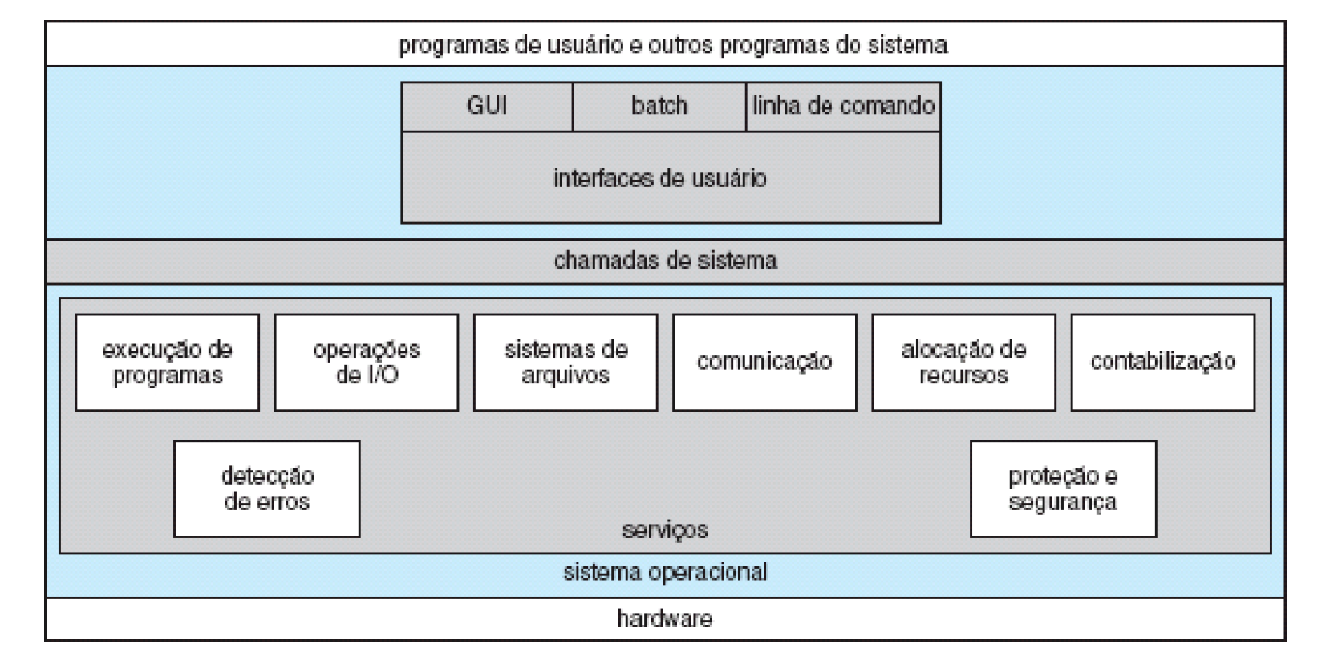
Visão geral dos serviços providos pelo Sistema Operacional (cont.)

